Slide 1
異種交通データを利用した OD推計に関する研究
地域/情報研究室 原田 遼
主査： 布施孝志 准教授
副査： 羽藤英二 教授

Slide 2
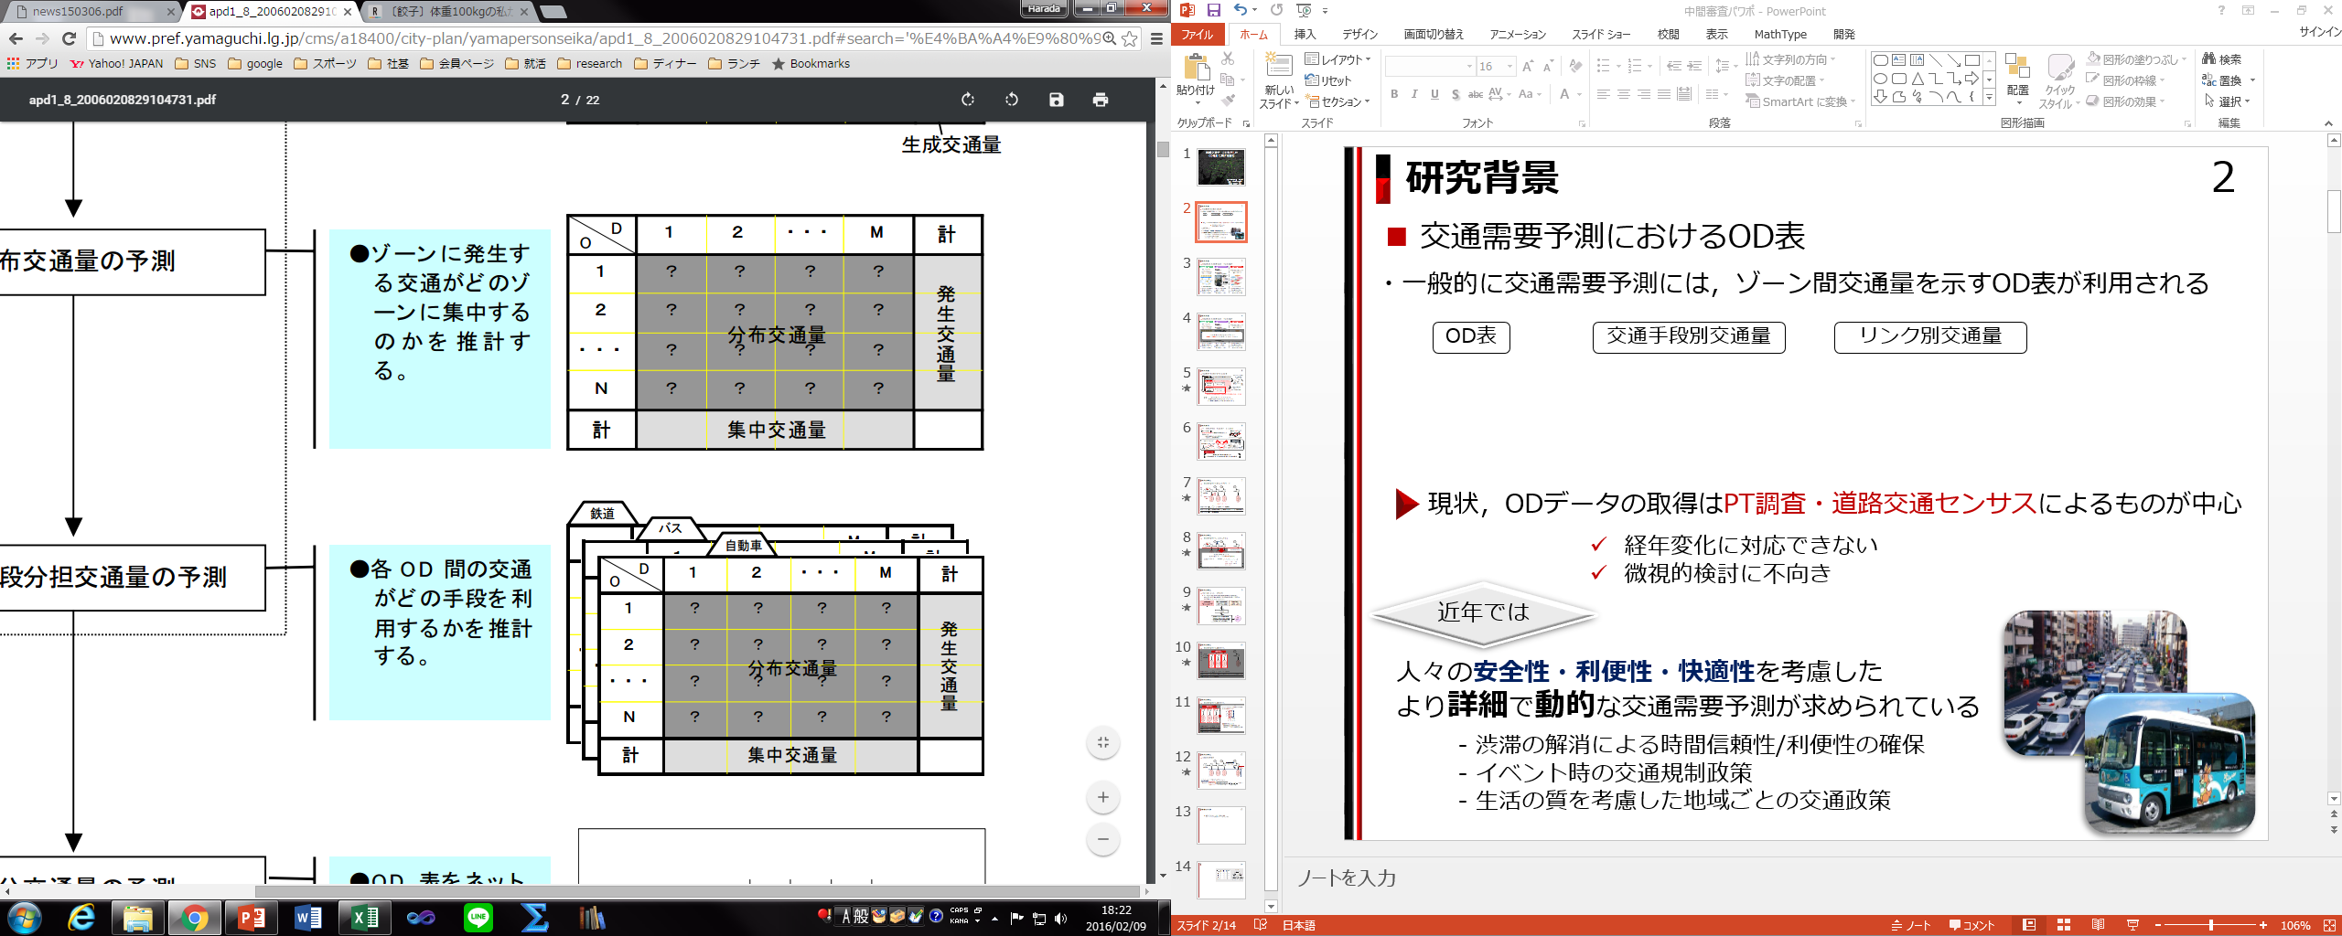
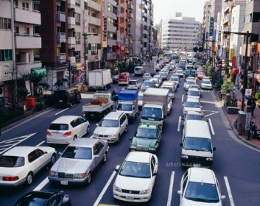
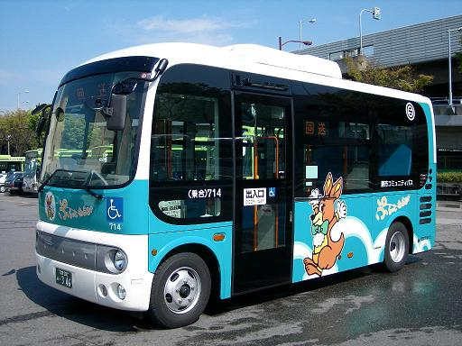
研究背景
交通需要予測におけるOD表
・OD表は，将来の交通需要予測に利用される重要なデータ
OD表
交通手段別交通量
リンク別交通量
交通需要予測
i
j
現状，ODデータの取得はPT調査・道路交通センサスによるものが中心
経年変化に対応できない
微視的検討に不向き
近年では
人々の安全性・利便性・快適性を考慮した
より詳細で動的な交通需要予測が求められている
- 渋滞の解消による時間信頼性/利便性の確保
- 生活の質を考慮した地域ごとの交通政策

Slide 3
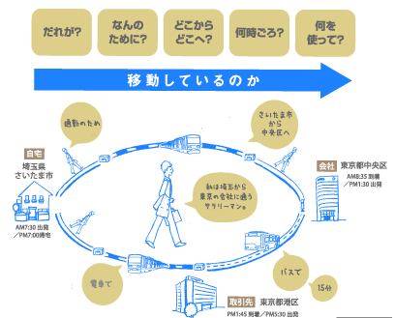
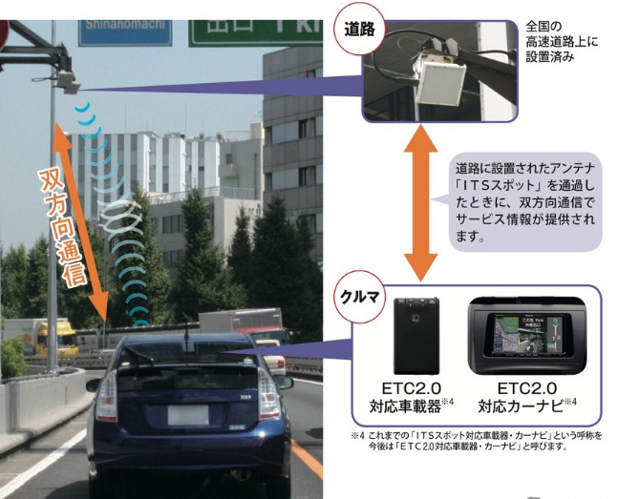
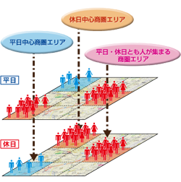


研究背景
異種交通データ取得可能性の広がり
PT調査/道路交通センサス
ETC2.0プローブデータ
流動人口統計データ
どのような人が，
どこからどこへ，
どのような交通手段で移動したかの調査
基本情報
地域に流出入する人口を
日/曜日/時間対別に 集計したデータ
・車両情報等
走行履歴情報
・移動軌跡/旅行時間等
図：東京都市圏交通計画協議会HP
図：国土交通省HP
図：ゼンリンデータコムHP
全ODデータが取得可
個人属性特定可能
高いデータ取得頻度
自動データ取得
広範囲/高頻度なデータ
経年変化に対応不可 （5年に一度実施）
道路ODデータのみ
個人属性データ無し
集計データ

Slide 4
研究背景
異種交通データ取得可能性の広がり
PT調査/道路交通センサス
ETC2.0プローブデータ
流動人口統計データ
どのような人が，
どこからどこへ，
どのような交通手段で移動したかの調査
基本情報
地域に流出入する人口を
日/曜日/時間対別に 集計したデータ
・車両情報等
走行履歴情報
・移動軌跡/旅行時間等
異種の交通データを組み合わせて活用する事により
詳細かつ動的なODを表現できるのではないか
図：東京都市圏交通計画協議会HP
図：国土交通省HP
図：ゼンリンデータコムHP
全ODデータが取得可
個人属性特定可能
高いデータ取得頻度
自動データ取得
広範囲/高頻度なデータ
個人属性特定可能
経年変化に対応不可 （5年に一度実施）
道路ODデータのみ
個人属性データ無し
集計データ

Slide 5





研究背景
交通需要予測におけるモデルの変遷
多様なデータ取得により個人間の
差異を考慮
集計モデル…ゾーン単位で交通量を集計して分析
4段階推定法
非集計モデル…個々のトリップを直接モデル化
Trip-based
approach
個々のトリップ属性
をモデル化
PT調査
道路交通
センサス
流動人口統計データ
ETC2.0
的確な交通行動
把握のために
個人の活動を考慮
activity-based
approach
個人の生活パターンをモデル化
個人の生活行動の軌跡を生成する生活行動シミュレーション
生活行動シミュレーションと
異種交通データの統合により
より詳細で動的なOD表現が期待される

Slide 6
研究背景
交通需要予測におけるモデルの変遷
多様なデータ取得により個人間の
差異を考慮
集計モデル…ゾーン単位で交通量を集計して分析
4段階推定法
非集計モデル…個々のトリップを直接モデル化
Trip-based
approach
個々のトリップ属性
をモデル化
PT調査
道路交通
センサス
流動人口統計データ
ETC2.0
的確な交通行動
把握のために
個人の活動を考慮
activity-based
approach
個人の生活パターンをモデル化
個人の生活行動の軌跡を生成する生活行動シミュレーション
研究の目的
異種交通データを利用した
高頻度かつ高精度なOD推計

Slide 7



研究の手法
データ同化アプローチの交通データへの適用
データ同化
観測値
最尤推定
シミュレーションに観測データを埋め込み，馴染ませる
⇒実際の観測データを説明する 尤もらしい推定を実現
時間
シミュレーション
観測データ
生活行動シミュレーション
データ同化
PT調査
道路センサス
ETC2.0
モバイル
空間統計
シミュレーション精度向上
時間/空間的に均質なデータ生成が可能
高精度/高頻度なOD推計

Slide 8

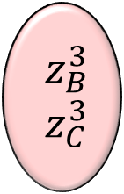


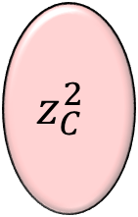

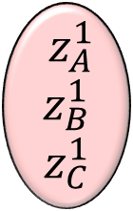






研究の手法
一般状態空間モデルを用いたアプローチ
$${ u}_{1}$$
$${ u}_{2}$$
$${ u}_{n−1}$$
状態ベクトル
状態予測
$${ \tilde{x}}_{0}$$
$${ \tilde{x}}_{1}$$
$${ \tilde{x}}_{2}$$
$${ \tilde{x}}_{3}$$
$${ \tilde{x}}_{n}$$
・・・・・・
初期状態
状態更新
観測ベクトル
$z_{A}^{1}$
$$z_{B}^{1}$$
$$z_{C}^{1}$$
$$z_{C}^{2}$$
$$z_{B}^{3}$$
$z_{C}^{3}$
$z_{A}^{n}$
$$z_{B}^{n}$$
$$z_{C}^{n}$$
観測データ取得
時間
状態ベクトル ${\tilde{x}}_{i}$=$\left(\begin{aligned}x_{i} \\ θ_{i}\end{aligned}\right)$ $x_{i} :$ 全OD $θ﷮i$ : 定数項
観測ベクトル $z_{A}^{i}$=全OD(PT調査) $z_{B}^{i}$=集計OD(ゼンリン) $z_{C}^{i}$=道路OD(ETC)
制御ベクトル $u_{i}＝$世帯属性等

Slide 9

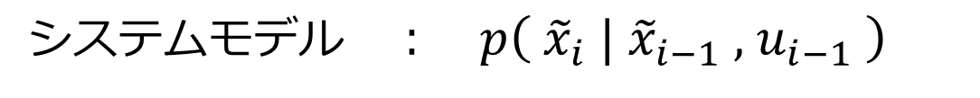


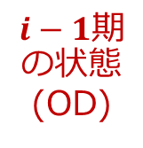
研究の手法
一般状態空間モデル/システムモデル
$${ u}_{1}$$
制御
$${ u}_{2}$$
$${ u}_{n−1}$$
状態予測
$${ \tilde{x}}_{0}$$
$${ \tilde{x}}_{1}$$
$${ \tilde{x}}_{2}$$
$${ \tilde{x}}_{3}$$
$${ \tilde{x}}_{n}$$
・・・・・・
システムモデル
$z_{A}^{1}$
$$z_{B}^{1}$$
$$z_{C}^{1}$$
$$z_{C}^{2}$$
$$z_{B}^{3}$$
$z_{C}^{3}$
$z_{A}^{n}$
$$z_{B}^{n}$$
$$z_{C}^{n}$$
システムモデル ： $p\left( {\tilde{x}}_{i} |{ \tilde{x}}_{i−1} , { u}_{i−1} \right)$
$i期$の
状態
(OD)
$i−1期$の状態
(OD)
$i−1期$の制御
状態ベクトル ${\tilde{x}}_{i}$=$\left(\begin{aligned}x_{i} \\ θ_{i}\end{aligned}\right)$ $x_{i} :$ 全OD $θ﷮i$ : 定数項
システムモデルとして，
生活行動シミュレータPCATSを利用
観測ベクトル $z_{A}^{i}$=全OD(PT調査) $z_{B}^{i}$=集計OD(ゼンリン) $z_{C}^{i}$=道路OD(ETC)
制御ベクトル $u_{i}＝$世帯属性等

Slide 10
研究の手法
生活行動シミュレータPCATS
個人の生活行動に関する意思決定を時間軸上で逐次再現し， それに伴う生活行動の軌跡を，時空間制約を考慮して再現する 生活行動マイクロシミュレーション
交通データ
・機関別OD所要時間/費用
・乗り換え回数データ
個人・世帯データ
・年齢/性別 ・職業
・収入 ・免許有無等
地域データ
・店舗数 ・面積
・店舗密度・昼間人口
入力
PCATS
出力
○全時間における活動の要素
(活動場所，開始/終了時刻，活動内容)
○全時間帯における移動の要素
(交通機関，時刻，出発/到着地)
OD
推計

Slide 11






研究の手法
一般状態空間モデル/観測モデル
$${ u}_{1}$$
$${ u}_{2}$$
$${ u}_{n−1}$$
観測モデル
状態ベクトル
$${ \tilde{x}}_{0}$$
$${ \tilde{x}}_{1}$$
$${ \tilde{x}}_{2}$$
$${ \tilde{x}}_{3}$$
$${ \tilde{x}}_{n}$$
$${ \tilde{x}}_{1}$$
$${ \tilde{x}}_{2}$$
$${ \tilde{x}}_{3}$$
・・・・・・
初期状態
状態更新
状態更新
$z_{A}^{1}$
$$z_{B}^{1}$$
$$z_{C}^{1}$$
$$z_{C}^{2}$$
$$z_{B}^{3}$$
$z_{C}^{3}$
$z_{A}^{1}$
$$z_{B}^{1}$$
$$z_{C}^{1}$$
$$z_{C}^{2}$$
$$z_{B}^{3}$$
$z_{C}^{3}$
$z_{A}^{n}$
$$z_{B}^{n}$$
$$z_{C}^{n}$$
観測ベクトル
状態ベクトル ${\tilde{x}}_{i}$=$\left(\begin{aligned}x_{i} \\ θ_{i}\end{aligned}\right)$ $x_{i} :$ 全OD $θ﷮i$ : 定数項
観測ベクトル $z_{A}^{i}$=全OD(PT調査) $z_{B}^{i}$=集計OD(ゼンリン) $z_{C}^{i}$=道路OD(ETC)
制御ベクトル $u_{i}＝$世帯属性等

Slide 12


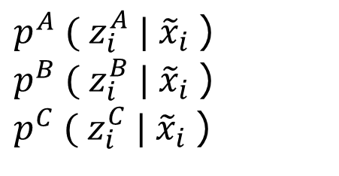
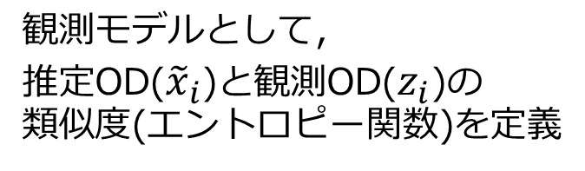
研究の手法
一般状態空間モデル/観測モデル
$${ u}_{1}$$
$${ u}_{2}$$
$${ u}_{n−1}$$
状態ベクトル
観測モデル
シミュレーションと観測データを関係づける観測モデル
$${ \tilde{x}}_{1}$$
$${ \tilde{x}}_{0}$$
$${ \tilde{x}}_{2}$$
$${ \tilde{x}}_{1}$$
$${ \tilde{x}}_{3}$$
$${ \tilde{x}}_{2}$$
$${ \tilde{x}}_{3}$$
$${ \tilde{x}}_{n}$$
・・・・・・
$p^{A} ( z_{i}^{A} |{ \tilde{x}}_{i}$)
$p^{B} ( z_{i}^{B} |{ \tilde{x}}_{i}$)
$p^{C} ( z_{i}^{C} |{ \tilde{x}}_{i}$)
初期状態
状態更新
状態更新
$z_{A}^{1}$
$$z_{B}^{1}$$
$$z_{C}^{1}$$
$$z_{C}^{2}$$
$$z_{B}^{3}$$
$z_{C}^{3}$
$z_{A}^{1}$
$$z_{B}^{1}$$
$$z_{C}^{1}$$
$$z_{C}^{2}$$
$$z_{B}^{3}$$
$z_{C}^{3}$
$z_{A}^{n}$
$$z_{B}^{n}$$
$$z_{C}^{n}$$
$i期$の
各観測
データ
$i期$の
状態
（ＯＤ）
観測ベクトル
観測モデルとして，
推定OD(${\tilde{x}}_{i}$)と観測OD($z_{i}$)の
類似度(エントロピー関数)を定義
状態ベクトル ${\tilde{x}}_{i}$=$\left(\begin{aligned}x_{i} \\ θ_{i}\end{aligned}\right)$ $x_{i} :$ 全OD $θ﷮i$ : 定数項
観測ベクトル $z_{A}^{i}$=全OD(PT調査) $z_{B}^{i}$=集計OD(ゼンリン) $z_{C}^{i}$=道路OD(ETC)
制御ベクトル $u_{i}＝$世帯属性等

Slide 13
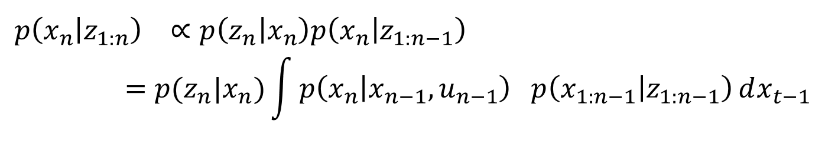
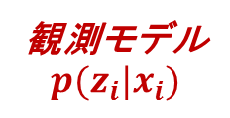
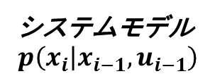
研究の手法
全ODの逐次推定
$${ u}_{1}$$
$${ u}_{2}$$
$${ u}_{n−1}$$
システムモデル
$$p\left(x_{i} | x_{i−1},u_{i−1}\right)$$
$${ \tilde{x}}_{0}$$
$${ \tilde{x}}_{1}$$
$${ \tilde{x}}_{2}$$
$${ \tilde{x}}_{3}$$
$${ \tilde{x}}_{n}$$
・・・・・・
観測モデル
$$p(z_{i}|x_{i})$$
初期状態
$z_{A}^{1}$
$$z_{B}^{1}$$
$$z_{C}^{1}$$
$$z_{C}^{2}$$
$$z_{B}^{3}$$
$z_{C}^{3}$
$z_{A}^{n}$
$$z_{B}^{n}$$
$$z_{C}^{n}$$
時間
$$p\left(x_{n} | z_{1:n}\right) ∝p\left(z_{n} | x_{n}\right)p\left(x_{n} | z_{1:n−1}\right) \\ =p(z_{n}|x_{n})\int{p\left(x_{n} | x_{n−1},u_{n−1}\right) p\left(x_{1:n−1} | z_{1:n−1}\right)}dx_{t−1}$$
状態ベクトルの
事後分布
観測モデル
システムモデル
1期前の結果

Slide 14
今後の方針
観測モデル(エントロピー関数)の構築 各データに対する観測モデルの独立性の検討
生活行動シミュレータPCATSの実装上の特性把握 パーティクルフィルタ実装の準備
提案手法によるODの精度検証

Slide 16
研究の背景
交通需要予測におけるシミュレーションモデルの構成
アクティビティベースモデル
・活動の場所と時間を決定し，移動をその派生需要として把握
・個人属性や制約条件を考慮した上で行動分析が可能な非集計行動モデル
現代的なマネジメント政策に評価に適しているが，
計算負荷が大きく，現実的な適用例は少ない
交通政策評価
アクティビティ
ベース
Yes
活動変化を考慮
No
Yes
移動間
相互作用
考慮
No
トリップベース
ツアー
ベース
Notes:
また、データ同化のためのシミュレーションモデルに関しては、アクティビティベースモデルを利用します。
アクティビティベースモデルは、ます個人の活動の場所と時間を決定し、移動はその派生需要として把握します。この点で、移動に焦点が当てられた古典的な四段階推定法とは異なります。個人属性や制約条件を考慮し、個人ごとの目的地の選択行動をモデルで表現する非集計行動モデルであるため、より細かで動的な交通状況を表現でき、現代的なマネジメント評価に適しているといえるが、計算負荷が大きく、現実的な適用例は少ないというのが現状です。
交通分析とモデル体型はこの図の通りとなっております。・・・・・・・・

Slide 17
マイクロシミュレーションモデル
個々の活動主体の選択行動を確率的に表現し， 個別の行動を積み上げて都市全体の動きを表現
社会経済/ニーズ
土地開発
活動参加
移転
転居
旅行需要管理
法規制
ファシリティ
(施設利便性)
全建物の配置を表す
各個人の活動/旅行計画を表す
移動需要
混雑情報
アクセシビリティ (交通利便性)
交通
交通基盤
交通管理
全交通システムの状態を表す
[Bierlaireら,2010]
Notes:
次に、研究でも用いるマイクロシミュレーションモデルについて述べていきます。
マイクロシミュレーションモデルとは、個々の活動主体の選択行動を確率的に表現し、個別の行動を積み上げて都市全体の動きを表現します。
バーリーによれば、都市システムは様々な相互作用的な構成要素で成り立っていると考えられているが、その中でも世帯・企業の移転・転居モデル、個人の活動参加モデル、交通システムモデルの3つのモデルを利用したアプローチが決定的とされています。都市システムを構成する3つのモデルの関係はこの図の通りとされています。
例えば、活動参加モデルは、外因性のインプットとして社会経済・ニーズや、旅行需要管理、また移転・転居モデルのアウトプットとしてのファシリティ、施設利便性、交通システムモデルのアウトプットとしての混雑情報を内因性のインプットとし、これらから各個人の活動/旅行モデルを表現します。またアウトプットとして各個人の移動需要を示し、交通システムモデルにおいてこれが活用されるという関係になっております。
この関係の中で、与えられたデータから、各モデルのパラメータ、各モデルが表す状態推定を行っていくことで都市全体の動きを表現していきます。

Slide 18
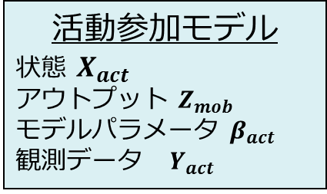
マイクロシミュレーションモデル
状態推定
活動参加モデル
状態 $X_{act}$
アウトプット $Z_{mob}$
モデルパラメータ $β_{act}$
観測データ $Y_{act}$
交通モデル
状態 $X_{transp}$
アウトプット $Z_{cong}, Z_{acc}$
モデルパラメータ $β_{transp}$
観測データ $Y_{transp}$
移転/転居モデル
状態 $X_{reloc}$
アウトプット $Z_{fac}$
モデルパラメータ $β_{reloc}$
観測データ $Y_{reloc}$
活動参加モデルの状態推定
$$X_{transp}$$
within day
now
$X_{act}$=$χ\left(Y_{act}|z_{cong}, z_{fac};β_{act}\right)$
$$Z_{cong}(today)$$
$$Z_{mob}(today)$$
推定関数
$$X_{act}$$
Per day
各モデルの示す状態は時間スケールが異なる
($X_{act}$…一日単位 $X_{transp}$…数分単位 $X_{reloc}$…一年単位)
today
$$Z_{fac}(this year)$$
$$X_{reloc}$$
Per year
This year
Notes:
先ほどの相互の関係性を利用して状態推定を行っていきます。
各モデルの状態、アウトプット、モデルパラメータ、観測データがこのような形であらわされたとします。
状態というのは前のページの・・・アウトプットは前のページの・・・・
このとき、活動参加モデルの状態推定はこのように示されることになります。
また、

Slide 19
生活行動シミュレータPCATS
PCATSにおける個人の意思決定過程
START
活動可能時間帯の決定
PCATSでは個人の一日の活動は，
自由活動と固定活動に分類される
次固定活動までに
自由活動を行うか
No
自由活動実行
Yes
活動内容選択
交通手段選択
交通手段選択
目的地・交通手段選択
滞在時間決定
最終固定活動
No
Yes
END
Notes:
参考として、PCATSの計算手順の簡略図を示します。
PCATSでは、個人の一日の活動を、学校や通勤・仕事等あらかじめ決められた固定活動と空いた時間に行う自由活動に分類します。
このようにまず活動時間、自由活動の有無を決め、活動内容、交通手段、活動時間の選択を行っていき、これを最終固定活動を行うまで繰り返し行っていきます。
このように個人の活動を再現していき、これを積み重ねていくことで都市全体の動きを表現し、ODデータ推定を行っていくという流れになります。

